Slide 1
Open Educational Ressource
Weiternutzung als OER ausdrücklich erlaubt: Dieses Werk und dessen Inhalte sind - sofern nicht anders angegeben - lizenziert unter CC BY 4.0. Nennung gemäß TULLU-Regel bitte wie folgt: „Workshops 4: Speiseplanung und Gästekommunikation" aus dem DBU geförderten Projekt „Gerechte und nachhaltige Außer-Haus-Angebote gestalten“, Institut für nachhaltige Ernährung (iSuN), Lizenz: CC BY 4.0. Der Lizenzvertrag ist hier abrufbar: https://creativecommons.org/licenses/by/4.0/deed.de Das Werk ist online verfügbar unter: https://www.ernaehrung-nachhaltig.de/
Bei der Erstellung dieser Ausarbeitung wurde größte Sorgfalt und Genauigkeit angewendet, um sicherzustellen, dass alle Informationen korrekt und verständlich dargestellt sind. Zunächst wurden die Inhalte nach dem aktuellen Forschungsstand und praxisrelevanten Informationen erstellt und in Praxisbetrieben geprüft sowie anschließend überarbeitet. Danach folgte die Lizenzierung nach OER-Standards. Sollten dennoch Fehler oder Unklarheiten bei den Inhalten oder der Lizenz auftreten, bitte zögern Sie nicht, uns darauf hinzuweisen. Wir sind stets bemüht, Verbesserungen vorzunehmen und eventuelle Fehler zu korrigieren, um die Qualität unserer Arbeit kontinuierlich zu optimieren.
Vielen Dank für Ihr Verständnis und Ihre Unterstützung.

Slide 2
Änderungshistorie
Version | Datum | Änderungen

Slide 3
Gesamt-Übersicht
Ablauf
Workshop | Zeit | Thema | Workshopinhalte | Material
1 | 180min + Pause | Vermittlung der Grundlagen zur Erhebung des IST-Zustandes | Einordnung in den Verpflegungsablauf Verpflegungskonzept Eigenschaften der Zielgruppen | Präsentation Moderationskarten, Flip Chart, Stifte, Stellwand, Stecknadeln TN: Wochenspeiseplan, ggf. mobiles Endgerät
2 | 180min + Pause | Maßnahmenplanung | Ergebnisse der IST-Analysen Dilemmata in der Speiseplanung Maßnahmenplanung (Speiseplanung) Veränderungsprozesse Nudging, Information, Partizipation | Präsentation Moderationskarten, Flip Chart, Stifte, Stellwand, Stecknadeln
3 | 90min | Auswertung des aktuellen Standes Unterstützung bei Bedarf | Zwischenstand anhand von Leitfragen: Maßnahmenplanung, Maßnahmenumsetzung, Schwierigkeiten Feedbackinstrumente | Präsentation Karten/Blätter + Stifte oder Digitale Emojis
4 | 180min + Pause | Vorher-/Nachher-Vergleich Ausblick | Ergebnisübersicht Diskussion Hürden & Schwierigkeiten Herausstellung von Maßnahmen mit viel Potenzial und/oder wenig Aufwand Ausblick | Präsentation Moderationskarten, Flip Chart, Stifte, Stellwand, Stecknadeln Arbeitsblatt (Speiseplan) Postkarte/Briefpapier

Slide 4
Übersicht
Ablauf
Block | Zeit | Inhalt | Methode | Material
1 | 10 | Begrüßung, Agenda und & Ziele | Vortrag | Präsentation, Laptop & Beamer (gesamten Workshop)
 | 30 | Rückblick Überblick über die Ergebnisse & Erfahrungen - Speiseplanung | Blitzlicht durch die Teilnehmenden | Präsentation
 | 30 | Ihr nachhaltiger Speiseplan | Kleingruppenarbeit | Arbeitsblatt Stifte
PAUSE (30min)
2 | 30 | Rückblick Überblick über die Ergebnisse & Erfahrungen - Gästekommunikation | Blitzlicht durch die Teilnehmenden | Präsentation
 | 20 | Ausblick: Wie geht es in meiner Einrichtung weiter? | Postkarte/Brief schreiben Austausch im Plenum | Postkarte/Briefe Stifte
 | 40 | Ausblick: Wie geht es weiter? | Vortrag Murmelgruppen Austausch im Plenum
 | 20 | Abschluss | Fischernetz und Teich | Moderationskarten, Stifte, FlipChart, Stellwand, Stecknadeln

Slide 5
Gerechte und nachhaltige Außer-Haus-Angebote gestalten
4. Speiseplanung & Gästekommunikation
Vorname Nachname

Slide 6
Screenshot ist nicht unter freier Lizenz.

Slide 7
Agenda
Begrüßung
Maßnahmenpläne
Austauschrunde
Ausblick
Abschlussrunde

Slide 8
Ziele: Workshop 4.
Sie können …
das Potenzial der umgesetzten Maßnahmen einschätzen.
weitere mögliche Maßnahmen, deren Wirksamkeit und haben einen Überblick über die Umsetzung nennen
eine Vorstellung entwickeln in welcher Form nachhaltige Speiseplanung in Ihrer Küche kontinuierlich eingebettet werden kann
den Erfolg ihrer Maßnahmen einschätzen
eine Vorstellung entwickeln in welcher Form Gästekommunikation in Ihrer Küche kontinuierlich eingebettet werden kann

Slide 9
Erklärung: Reflexion und Überblick über die Ergebnisse - Speiseplanung
Die Teilnehmenden steigen mit zwei Reflexionsfragen (nächste Folie) ein, um die Workshopreihe und Ihre Erkenntnisse daraus Revue passieren zu lassen.
Anschließend wird mit den darauffolgenden Folien auf die Ergebnisse der Teilnehmenden weitergeleitet. Zunächst können Maßnahmenpläne o.ä. der Speiseplanunh bei der Ergebnisübersicht in einem kurzen Blitzlicht selbst vorgestellt werden. Dabei ergänzt der/die Dozent*in bei Bedarf.
Je nach Gruppe kann eine graphische Darstellung der Veränderungen in den Einrichtungen Sinn machen. Dafür kann eine zusätzliche Folie oder eine Tafel, Flip Chart o.ä. genutzt werden.
Material: Präsentation, ggf. Tafel/Flip Chart und Stifte

Slide 10
Rückblick
Was waren die wichtigsten Erkenntnisse oder Lektionen, die Sie aus den behandelten Inhalten gezogen haben?
Welche Aspekte der behandelten Themen haben Sie besonders inspiriert oder beeindruckt?
Notes:
Speiseplanung und Gästekommunikation

Slide 11
Rückblick
Welche konkreten Anwendungen oder Umsetzungen der Inhalte planen Sie in Ihrer Arbeit und/oder Ihrem Alltag?

Slide 12
Ergebnisübersicht
Maßnahmen Speiseplanung
Hier können Maßnahmenpläne o.ä. eingetragen werden.

Slide 13
Erklärung: Ihr nachhaltiger Speiseplan
Nachdem die Teilnehmenden ihre Maßnahmen und Erfahrungen ausgetauscht haben, sollen Sie nun in Kleingruppen das Gelernte anwenden. Dazu bekommen Sie ein Arbeitsblatt mit einem leeren Speiseplan. Den sollen sie gemeinsam nach Ihren Nachhaltigkeitsgesichtspunkten mit passenden Gerichten für die Woche füllen.
Anschließend werden die Pläne in der Gruppe vorgestellt.
Die Speisepläne dienen sowohl als Reflexion der gesamten Workshop-Reihe als auch als Inspiration für die restlichen Teilnehmenden.
Lassen Sie bei der Vorstellung ausreichend Zeit für Rückfragen der anderen Teilnehmenden zu Gerichten und Co.
Material: Arbeitsblätter – Speiseplan, Stifte

Slide 14
Speiseplanung
Erstellen Sie in Kleingruppen einen nachhaltigen Speiseplan.
Notes:
3 Zutaten müssen gezogen werden. - https://spinthewheel.io/de
Zutaten:
Lachs
Huhn
Rind
Matjes
Tofu
Saitan
Rotkohl
Apfel
Birne
Lauch
Rettich
Rosenkohl
Sellerie
Steckrübe

Slide 15
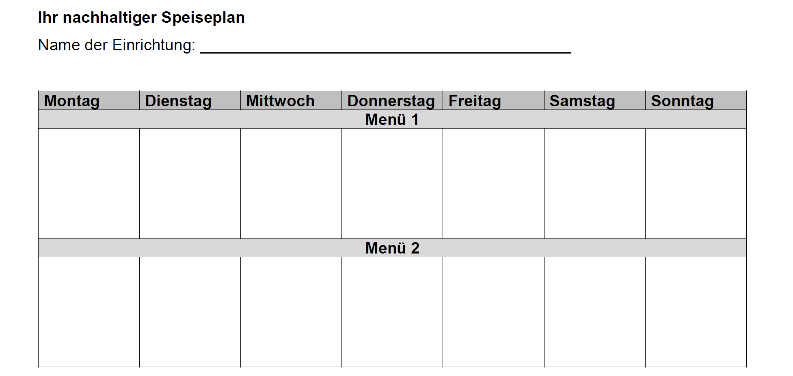
Ihr nachhaltiger Speiseplan

Slide 16
Ihr nachhaltiger Speiseplan
Hier können Bilder der Ergebnisse eingetragen werden.

Slide 17
PAUSE

Slide 18
Erklärung: Reflexion und Überblick über die Ergebnisse - Gästekommunikation
Nach der Pause soll nun das Thema Gästekommunikation in den Blick genommen werden.
Nach einer kurzen Reflexion durch die Teilnehmenden können auch hier die Ergebnisse durch Maßnahmenpläne o.ä. in einem kurzen Blitzlicht selbst vorgestellt werden. Dabei kann der/die Dozent*in bei Bedarf ergänzen.
Nach der Vorstellung der Ergebnisse kann die Gruppe noch in eine Diskussions- und Austauschrunde über die Gästekommunikation gehen. Die Key-Fragen können dabei behilflich sein, den Austausch zu strukturieren.
Material: Präsentation, ggf. Tafel/Flip Chart und Stifte

Slide 19
Gästekommunikation
Blitzlicht
Wie gestaltete sich die Kommunikation der Gäste in den Veränderungsprozess?
Nudging, Information, Partizipation

Slide 20
Ergebnisübersicht
Maßnahmen Gästekommunikation
Hier können Maßnahmenpläne o.ä. eingetragen werden.

Slide 21
Gästekommunikation
Key Fragen
Wurden die Maßnahmen im Team entwickelt?
Gab es eindeutige Festlegung von Verantwortlichkeiten und Rollen bei der Kommunikation?
Welche Schwierigkeiten gab es bei der Gästekommunikation?
Welche Schwierigkeiten und Hürden gab es aus Sicht der Mitarbeitenden?
Welche positiven Auswirkungen konnten Sie durch die Kommunikation mit den Gästen?

Slide 22
Erklärung: Ausblick: Wie geht es in meiner Einrichtung weiter?
Jeder Teilnehmende bekommt eine Postkarte oder ein Brief. Nun sollen die Teilnehmenden überlegen, welche Aspekte bei ihnen in der Einrichtung im Hinblick auf die Workshop-Thematik bereits umgesetzt wurden und welche Maßnahmen Sie in Zukunft noch umsetzen wollen.
Diese Gedanken, sollen sie auf der Postkarte verschriftlichen und diese mit der Adresse ihrer Einrichtung versehen.
Im Anschluss werden die Postkarten/Briefe von dem/der Dozent*in eingesammelt.
Nach zwei bis drei Monaten nach dem letzten Workshop sollen die Postkarten/Briefe an die Einrichtungen gesendet werden. Dadurch sollen die Teilnehmenden an den Workshop und ihre Ziele erinnert werden.
Material: Postkarten/Briefe, Stifte

Slide 23
Ausblick

Slide 24
Zukunftsmusik Ein Brief an mich selbst.
Bildquelle: KI generiert mit dem Copilot von Microsoft Edge - gemeinfrei (daher nicht unter freier Lizenz.)

Slide 25
Erklärung: Ausblick: Wie geht es weiter?
Der/Die Dozent*in bietet Raum, um gemeinsam über einen Ausblick innerhalb der Beschaffung in den verschiedenen Küchen nachzudenken.
Dabei kann gefragt werden welche weiteren Unterstützungsmöglichkeiten die Teilnehmenden sich wünschen. Anschließend kann von weiteren Wegen, Transferaufgaben und Weiterbildungsmöglichkeiten berichtet werden. In diesem Rahmen kann auch auf die Website ernaehrung-nachhaltigkeit.de verwiesen werden.
Außerdem kann Platz geboten werden, um über ein mögliches Netzwerk innerhalb der Gruppe zu beraten.
Bevor nun die Abschlussrunde kommt, kann noch einmal die Frage nach ungeklärten Aspekten aufgegriffen werden.
Material: /

Slide 26
Ausblick
Wie geht es weiter?

Slide 27
Ausblick
Wie haben sich Ihre Perspektiven oder Ansichten durch die behandelten Inhalte verändert?
Welche weiteren Ressourcen oder Unterstützung benötigen Sie, um die behandelten Inhalte erfolgreich umzusetzen?

Slide 28
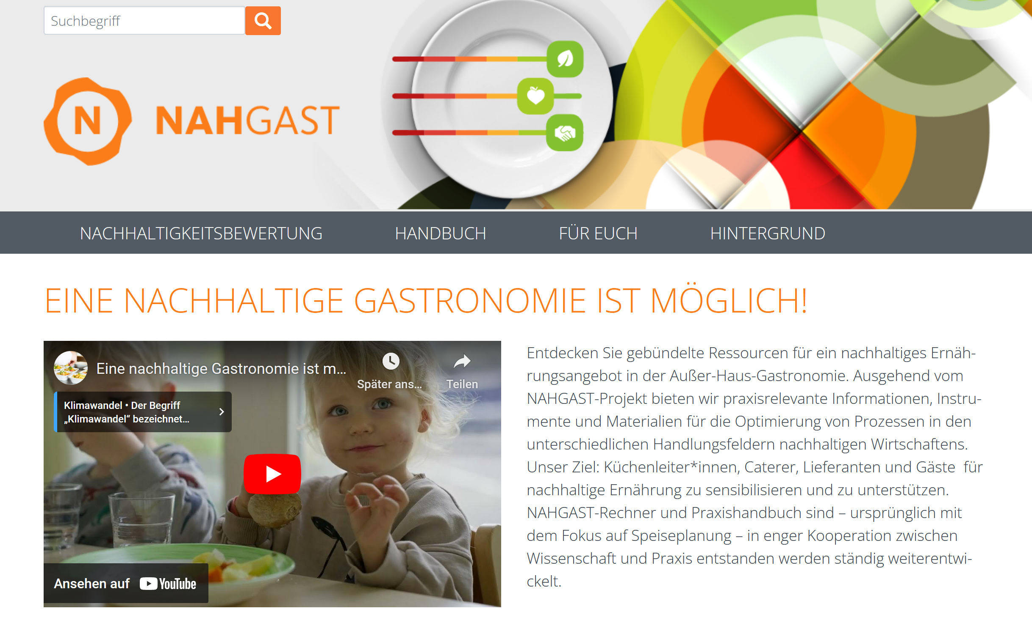
Projekt-Website
ernaehrung-nachhaltigkeit.de
Screenshot ist nicht unter freier Lizenz.
H
Hier klicken

Slide 29
Abschluss
Offene Fragen?

Slide 30
Erklärung: One-Minute-Paper
Der/Die Dozent*in schreibt Fragen an die Tafel oder auf ein Flipchart, die die Teilnehmenden kurz (one minute!) schriftlich beantworten sollen.
Die Antworten werden eingesammelt, gemeinsam durchgesehen, bei Bedarf Fragen beantwortet und besprochen.
Mögliche Fragen:
Welche neuen Erkenntnisse haben sie durch die Auseinandersetzung mit dem Thema gewonnen?
Wie können Sie die neuen Erkenntnisse in Ihrem Arbeitsalltag anwenden?
Definieren Sie in einem Satz, was nachhaltige Speiseplanung für Sie ist.
Definieren Sie in einem Satz, wie Gästekommunikation für Sie aussehen sollte.
Wie haben Sie den Aufbau und Durchführung der Workshopreihe empfunden?
Material: Moderationskarten, FlipChart, Stellwand, Stecknadeln

Slide 31
Abschluss

Slide 32
ENDE 4.

